Slide 1
Documentation Contact-Manager

Slide 2
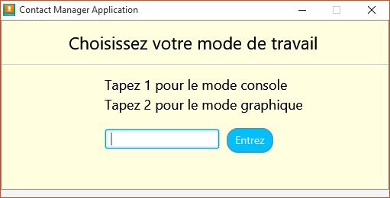
DEMARRAGE
Dans le package application exécuter le fichier Main
Au démarrage une fenêtre apparaît afin de choisir le mode de travail :
Mode Console
Mode Graphique

Slide 3
1-Mode CONSOLE
Le mode console se présente comme suit :
On a le choix entre le mode d’enregistrement:
En base de données
Dans un fichier
Selon la fonctionnalité choisi , on a doit aux même fonctionnalités

Slide 4
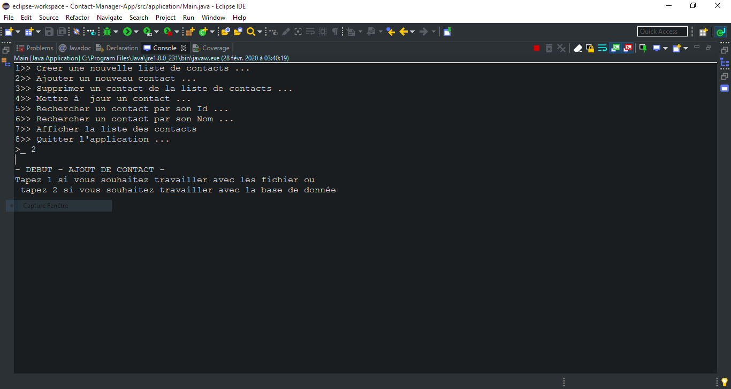

Slide 5
En base de données
L’enregistrement en base de données se présente comme suit :
Ajouter un nouveau contact ... (permet d’ajouter nom, prénom, numéro téléphone et email dans la base de données)
Supprimer un contact de la liste de contacts ... (permet de supprimer un contact avec tous ses attributs de la base de données)
Mettre à jour un contact ... (permet de modifier les attributs d’un contact)
Rechercher un contact par son Id ... (permet de rechercher un contact selon son Id)
Rechercher un contact par son Nom ... (permet de rechercher un contact selon son nom)
Afficher la liste des contacts (permet d’afficher la liste de tous les contacts avec leur attributs)
Quitter l'application ... (permet de quitter l’application)

Slide 6
Dans les fichiers
L ’enregistrement les fichiers se présente comme suit :
Créer une novelle liste de contact … (permet de créer un fichier qui va stocker la liste de contact sinon il a la possibilité d’utiliser le fichier default )
Ajouter un nouveau contact ... (permet d’ajouter nom, prénom, numéro téléphone et email dans le fichier)
Supprimer un contact de la liste de contacts ... (permet de supprimer un contact avec tous ses attributs dans le fichier)
Mettre à jour un contact ... (permet de modifier les attributs d’un contact)
Rechercher un contact par son Id ... (permet de rechercher un contact selon son Id)
Rechercher un contact par son Nom ... (permet de rechercher un contact selon son nom)
Afficher la liste des contacts (permet d’afficher la liste de tous les contacts avec leur attributs)
Quitter l'application ... (permet de quitter l’application)

Slide 7
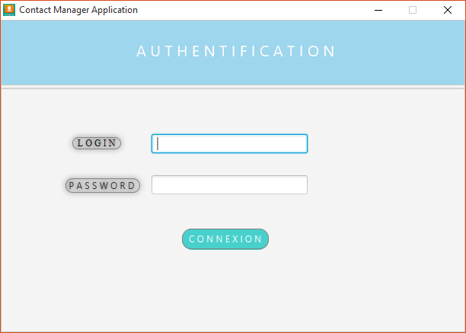
2-MODE GRAPHIQUE
Authentification
On a une interface qui présente deux champs : login et password.
Si le mot de passe est incorrect, on reçoit une alerte qui indique de saisir le bon mot de passe.
Si le mot de passe saisie est correct on accède à l’interface graphique.
Par défaut : login= admin & password = admin

Slide 8
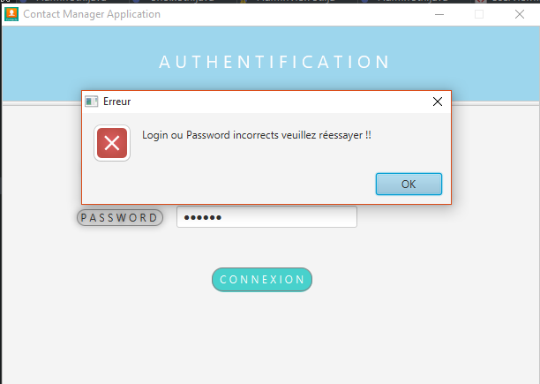

Slide 9
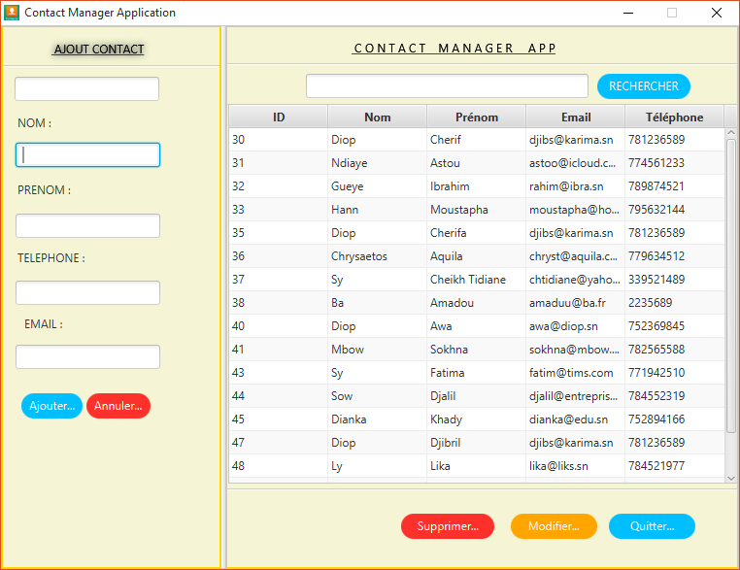
2-MODE GRAPHIQUE
Interface Graphique
ACCUEIL DE L’INTERFACE

Slide 10
2-MODE GRAPHIQUE
Interface Graphique
INTERFACE DE GESTION
Fonctionnalités :
Rechercher contact (permet de rechercher un contact selon nom et id).
Supprimer (permet de supprimer un contact avec tous ses attributs de la base de données).
Modifier (permet de modifier n’importe quel attribut d’un contact se trouvant dans la base de donnée).
Quitter (cette fonctionnalité nous offre deux choix quitter l’application ou rester).

Slide 11
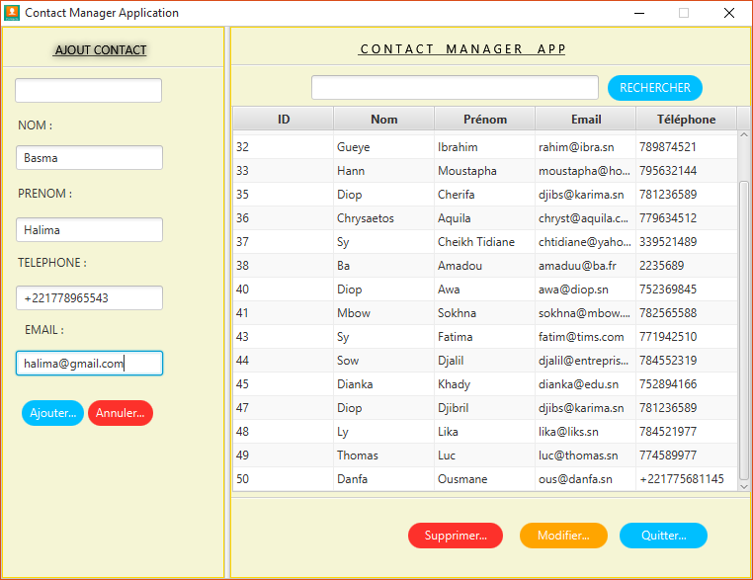
Ajout d’un contact

Slide 12
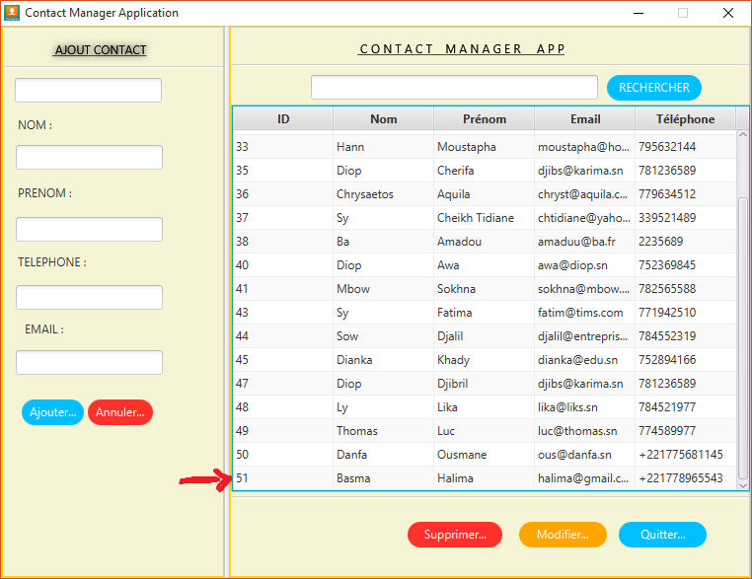
Le contact a bien été enregistré

Slide 13
Modification d’un contact
Cliquez sur le contact que vous souhaitez modifier , ses données seront chargées dans le formulaire d’ajout une fois terminer, cliquez sur le bouton modifier.

Slide 14
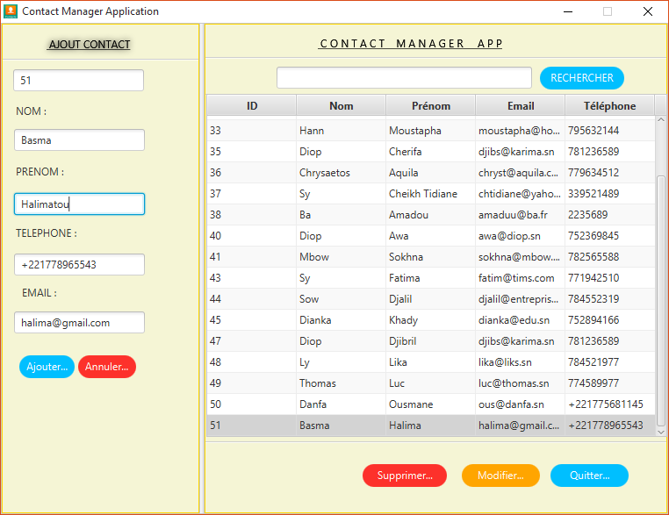

Slide 15


Slide 16
Suppression d’un contact
La suppression d’un contact génère une alerte qui permet de confirmer la requête.

Slide 17
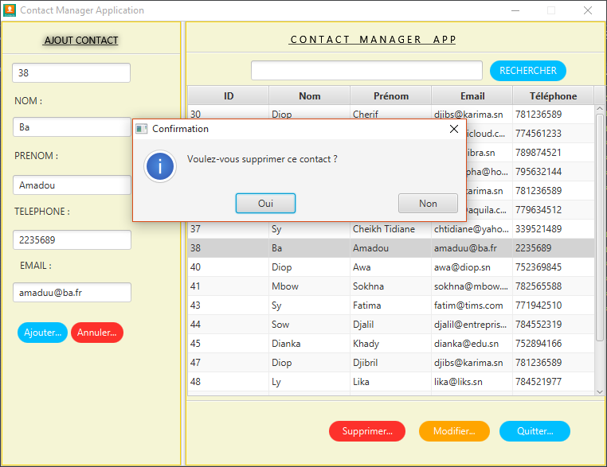

Slide 18
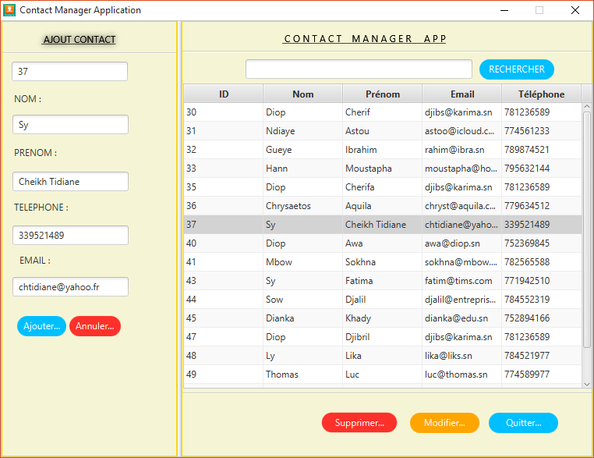
Le contact a bien été supprimé

Slide 19
Rechercher un contact
Pour rechercher un contact veuillez entrer , le nom ou l’id selon et cliquer sur le bouton de recherche.

Slide 20
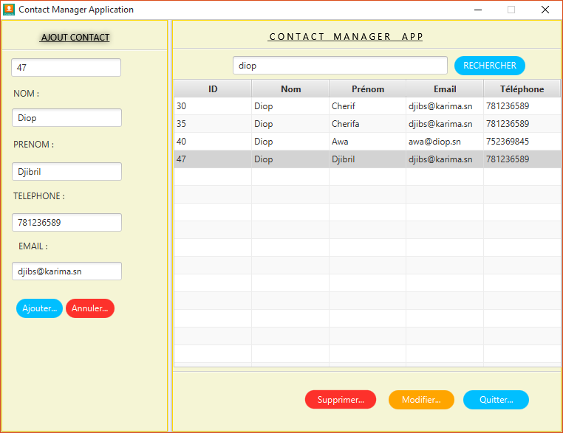

Slide 21
Quitter l’application
Si vous souhaitez quitter l’application , cliquez sur le bouton quitter et confirmer par oui ou non

Slide 22
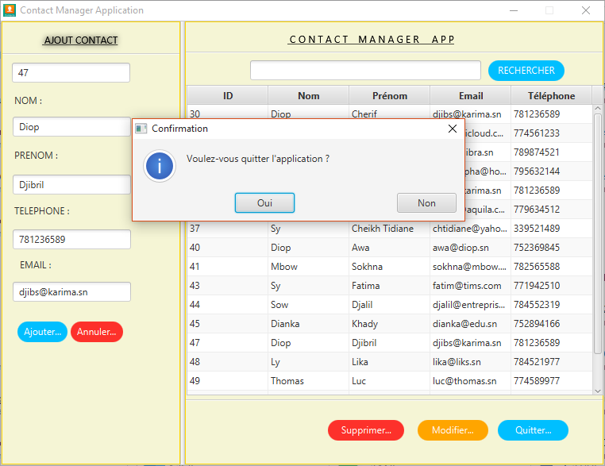

Slide 23
Si vous cliquez oui vous quitter l’application et la fenêtre disparaît , sinon vous pouvez continuer à utiliser l’application

